Slide 1



دانشگاه فنی و حرفه ای
دانشکده فنی انقلاب اسلامی
مقاومت مصالح2
(جلسه پنجم)
انرژی کرنشی

Slide 2
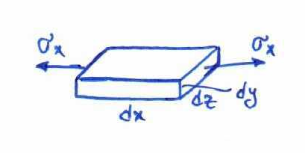

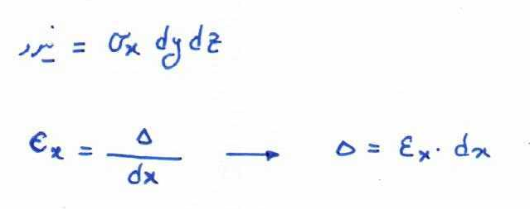
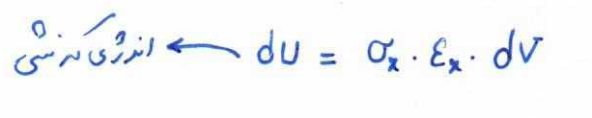
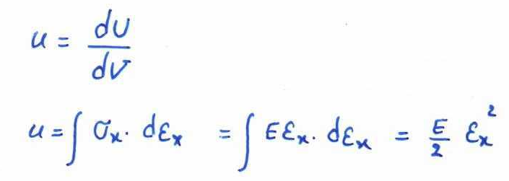
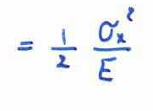
روش انرژی کرنشی
از طرفی طبق تعریف $\frac{dU}{dV}$ چگالی انرژی کرنشی نام دارد بنابراین:

Slide 3
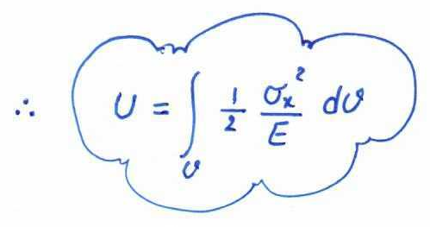
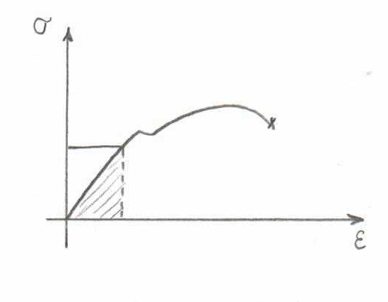
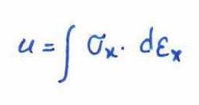
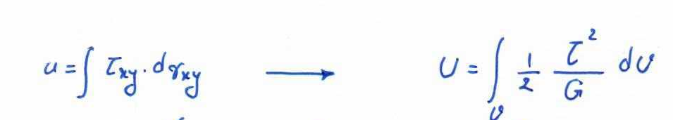
روش انرژی کرنشی
در حالت تنش برشی:

Slide 4
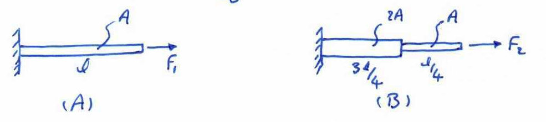
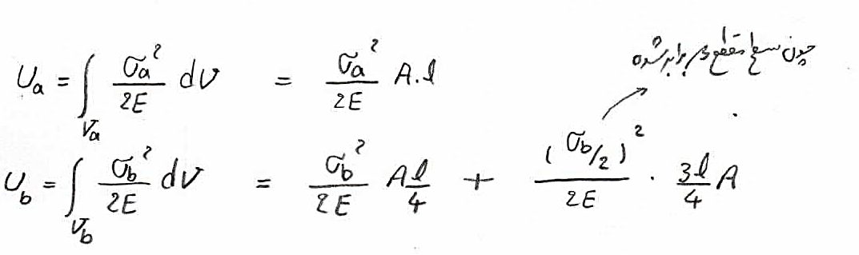
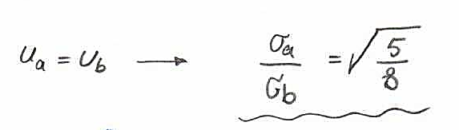
روش انرژی کرنشی
مثال: برای دومیله نشان داده شده، اگر انرژی ذخیره شده در A و B یکسان باشد، نسبت تنش $\frac{σ_{A}}{σ_{B}}$ را محاسبه کنید.

Slide 5
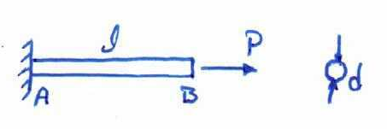
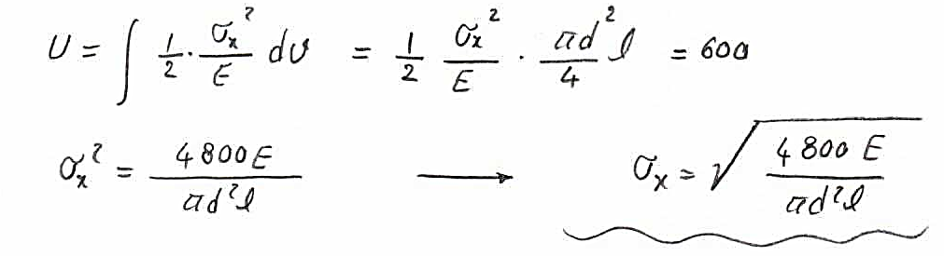
روش انرژی کرنشی
مثال: اگر در یک طراحی انرژی ذخیره شده در یک میله برابر 600 J باشد، تنش را محاسبه نمایید.

Slide 6
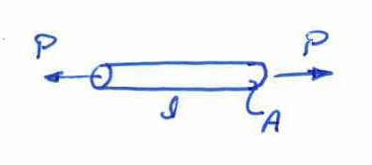
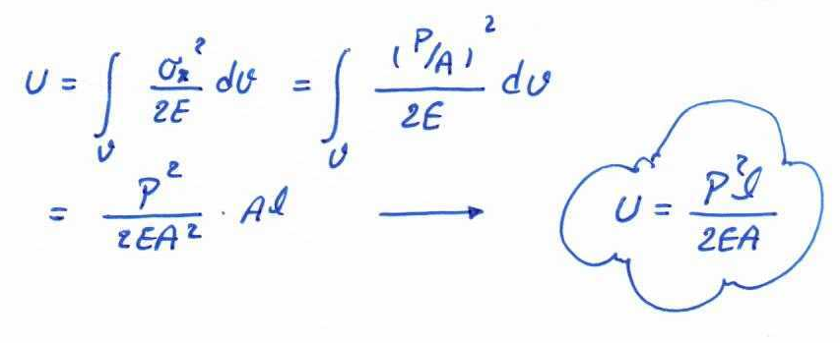
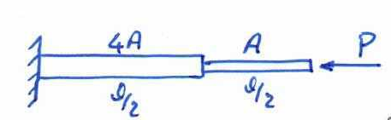
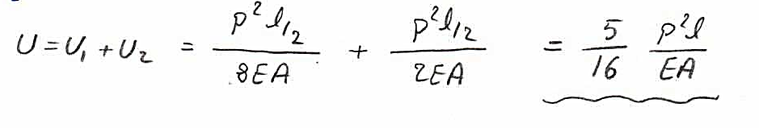
روش انرژی کرنشی
تذکر: در حالتیکه عضو نیرویی میله باشد:
مثال: برای میله نشان داده شده انرژی ذخیره شده را محاسبه نمایید.

Slide 7
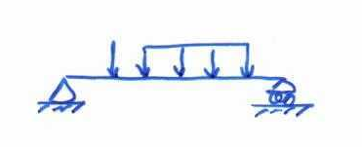
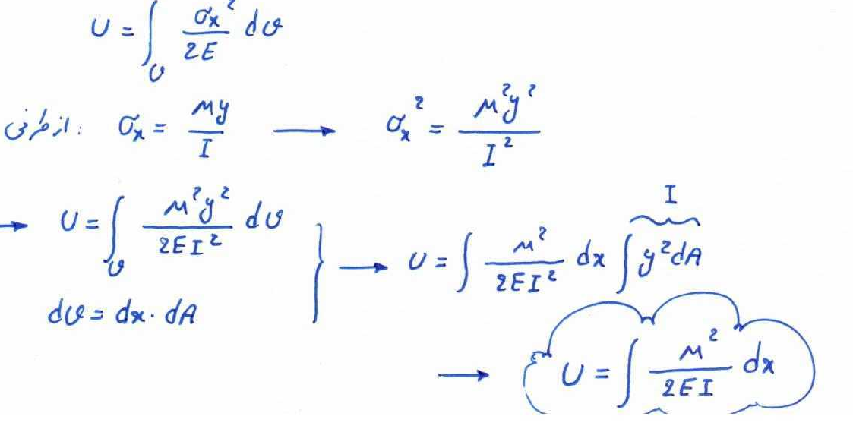
روش انرژی کرنشی
انرژی کرنشی در حالت خمش:

Slide 8
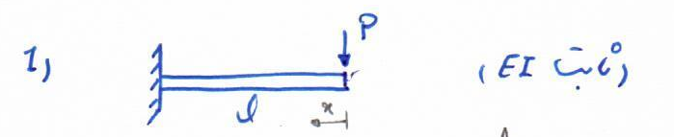
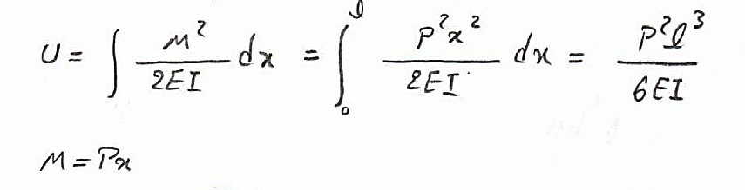
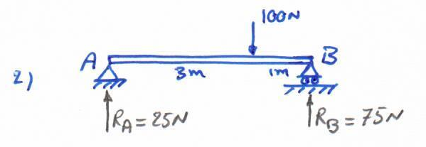
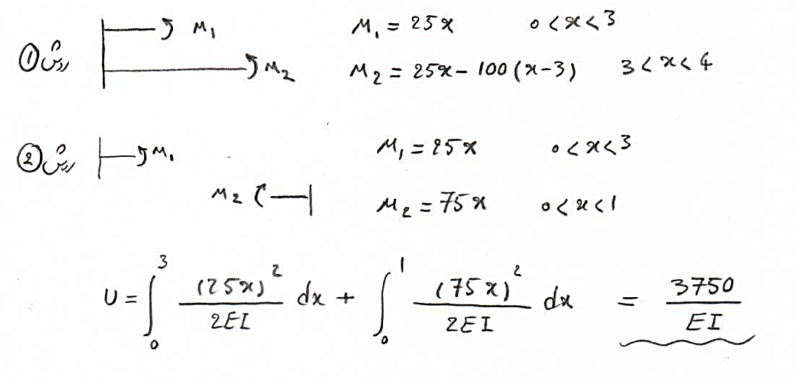
روش انرژی کرنشی
مثال: برای تیرهای نشان داده شده انرژی های ذخیره شده رامحاسبه نمایید.

Slide 9
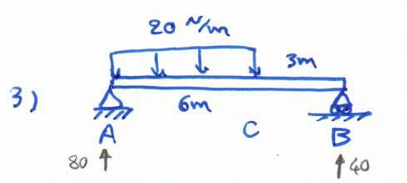
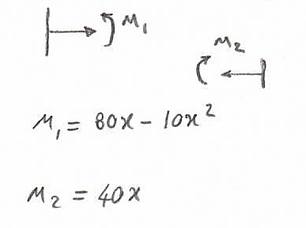
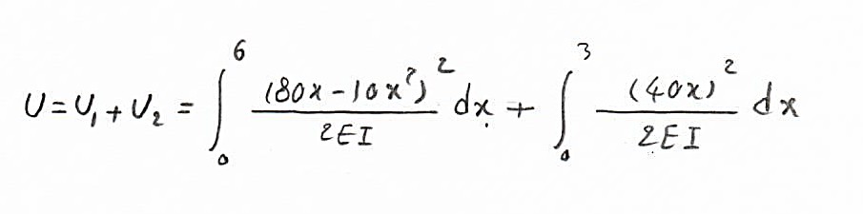
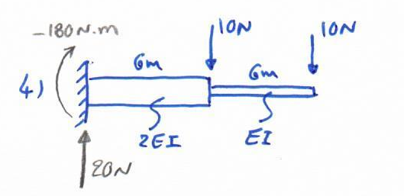
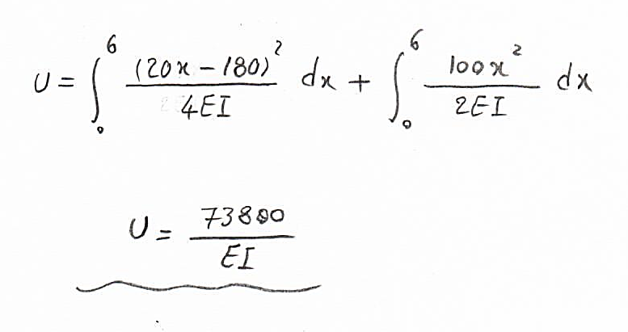
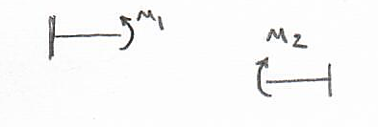
روش انرژی کرنشی

Slide 10
تمرین
مسائل فصل 11 شماره های:
10-13-23-28
30-34-35

